Slide 1
ARCIMBOLDO’S ART
PROGETTO CLIL
ISTITUTO COMPRENSIVO DON LORENZO MILANI
CORTE FRANCA
CLASSI TERZE
ANNO SCOLASTICO 2016/17

Slide 2
FASE INIZIALE
WARM UP
Periodo: marzo
Tempo: 2 ore
Stimolo iniziale: il logo di Milano Expo, ricordando la gita dell’anno scorso alla manifestazione.
PPT (slides 1 to 9): presentazione della tecnica dell’ Arcimboldo e dei suoi ritratti più noti.
Brainstorming immediato delle parole chiave.
Memory game con frutta e verdura (previous knowledge).
NB: il team docente decide di istituire la settimana del CLIL, per tutte le classi terze. Pertanto tutto il percorso verrà realizzato in cinque giorni, due ore al giorno.

Slide 3
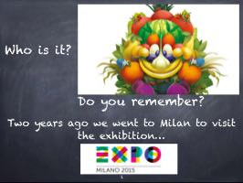
FIRST DAY
Activity 1
PPT SLIDES 1 TO 9
Slide 1
Stimolo iniziale: il logo (Foody) di Milano Expo, ricordando la gita dell’anno scorso alla manifestazione.
RESOURCES
https://youtu.be/-VRoO_bQ7FY

Slide 4
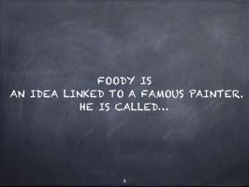
Slide 2
Slide 3

Slide 5
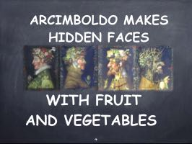
Slide 4
Slide 5

Slide 6
Slide 6

Slide 7
Slide 7
Slide 8

Slide 8
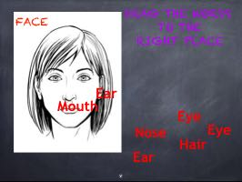
Slide 9
(previous knowledge)

Slide 9
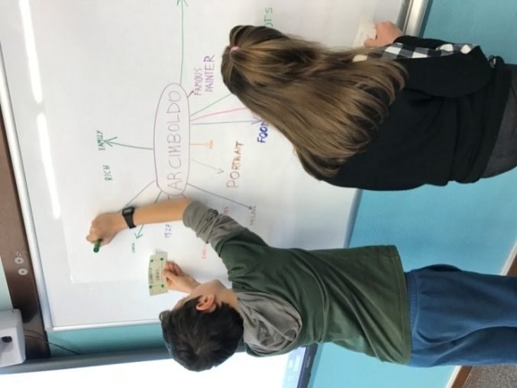
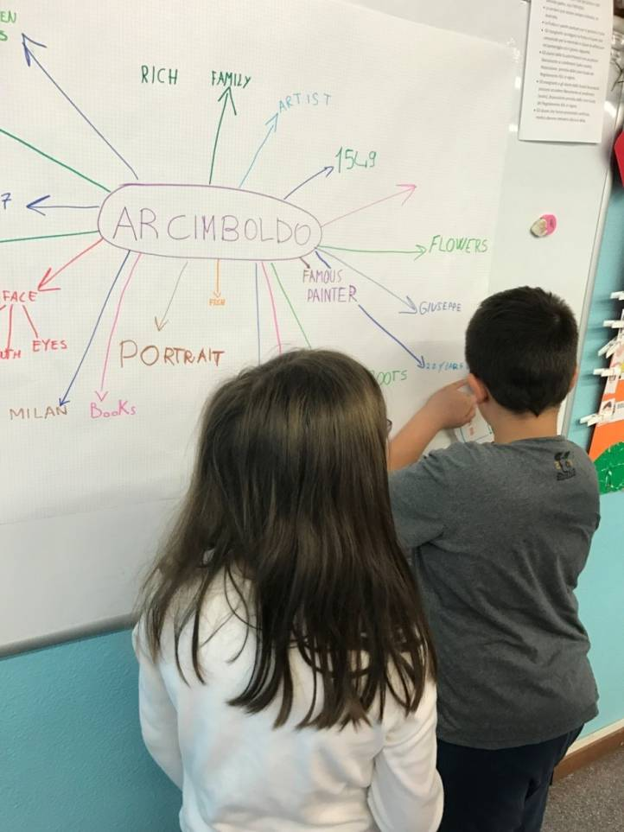
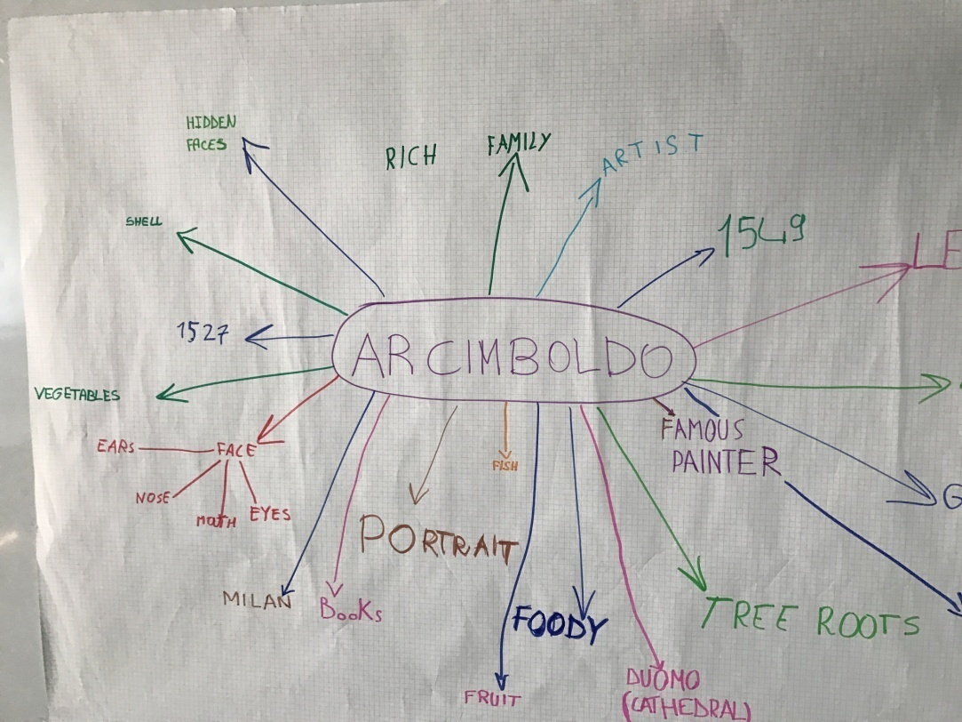
Activity 2
Complete the mind map on the poster together

Slide 10
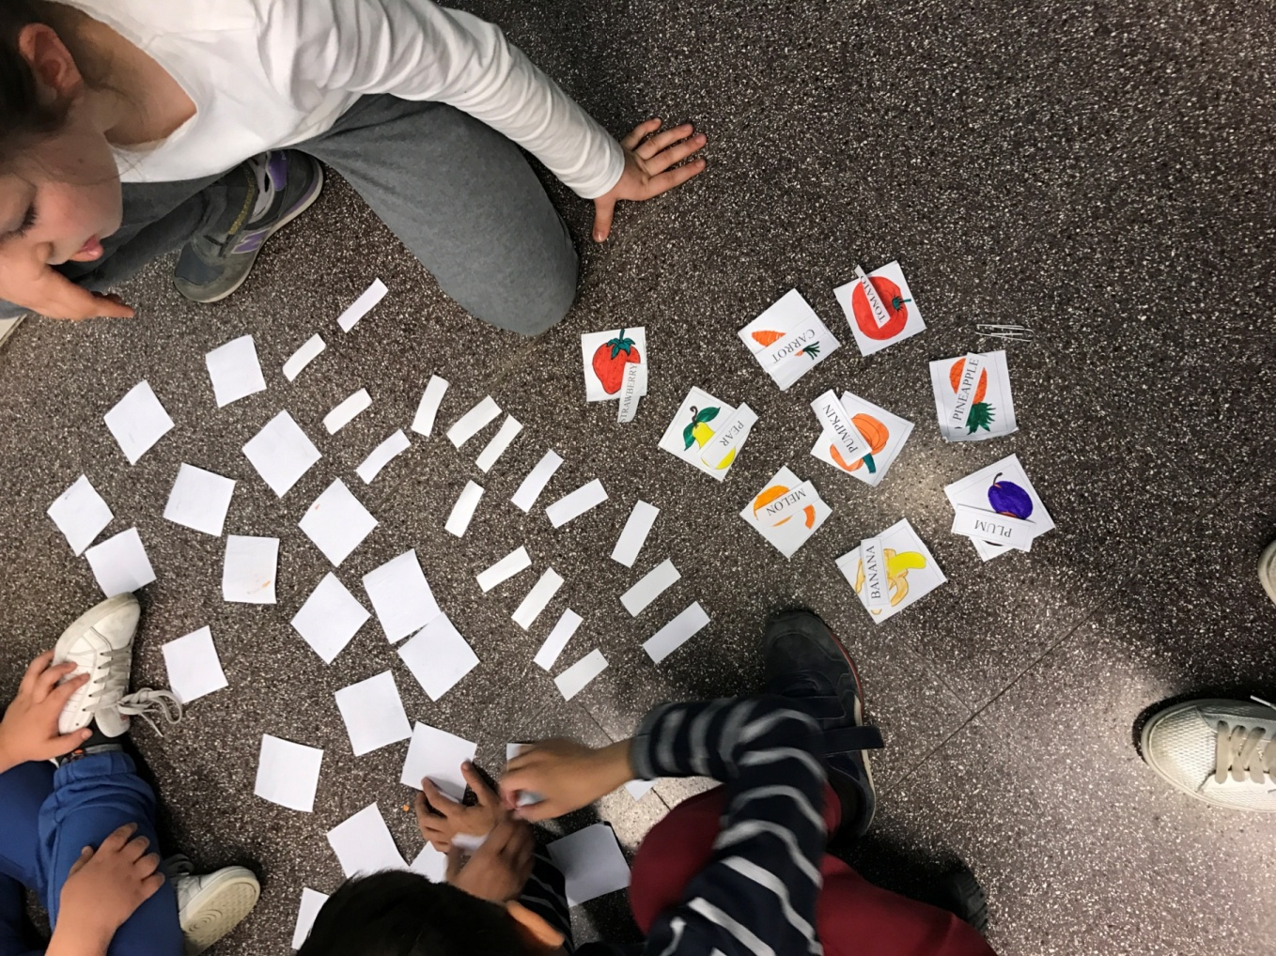
Activity 3
Play the memory game with fruits and vegetables to revisit this vocabulary (pictures + words).
(previous knowledge)

Slide 11
FASE INTERMEDIA
LEARNING BY DOING
Tempo: 4 ore
Filmato “Art with Mati and Dada”
www.youtube.com/watch?v=hrHZL8pp--M + slide 11 per conoscere sei tra le opere più famose dell’ autore
Matching game: lavoro in piccoli gruppi per discutere e decidere come abbinare quadri e titoli.
I’m an artist: ogni gruppo decide quale titolo/ scritta realizzare con la tecnica dell’ Arcimboldo, usando cartoncino ,pezzi di stoffa, cotone, rafia, perle, bottoni, pennarelli e pastelli.
TASK (I’M AN ARTIST): ciascun bambino, con singolo tablet o pc, lavora con il software TUX PAINT per realizzare il proprio ritratto con la tecnica del pittore milanese. Tutti i file vengono salvati.
Si completa un breve testo descrittivo del proprio ritratto, attraverso una scheda predisposta..

Slide 12
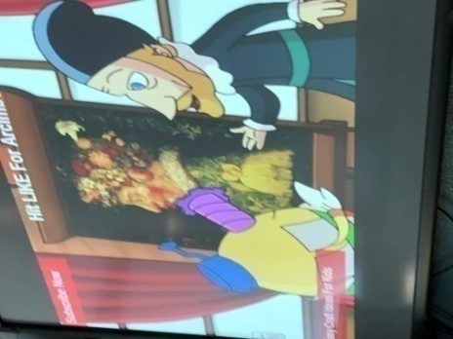
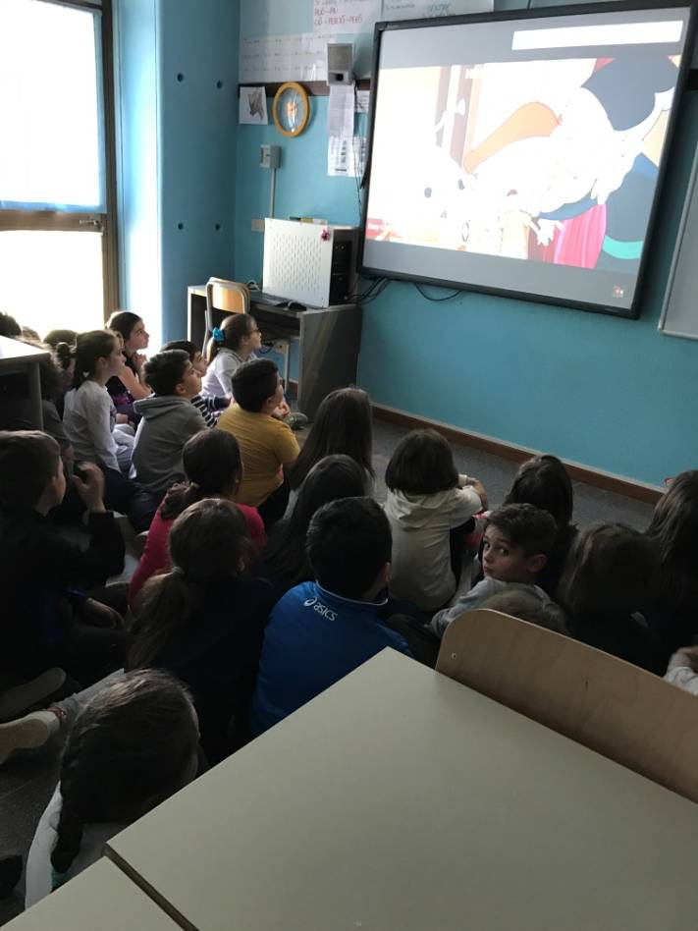
SECOND DAY
Activity 1
Start the lesson with the video “Mati e Dada”
Slide 10
RESOURCES
www.youtube.com/watch?v=hrHZL8pp--M

Slide 13
Activity 2
Give them a title…. Why?
What is the relationship between this picture and its title?
Slide 11

Slide 14
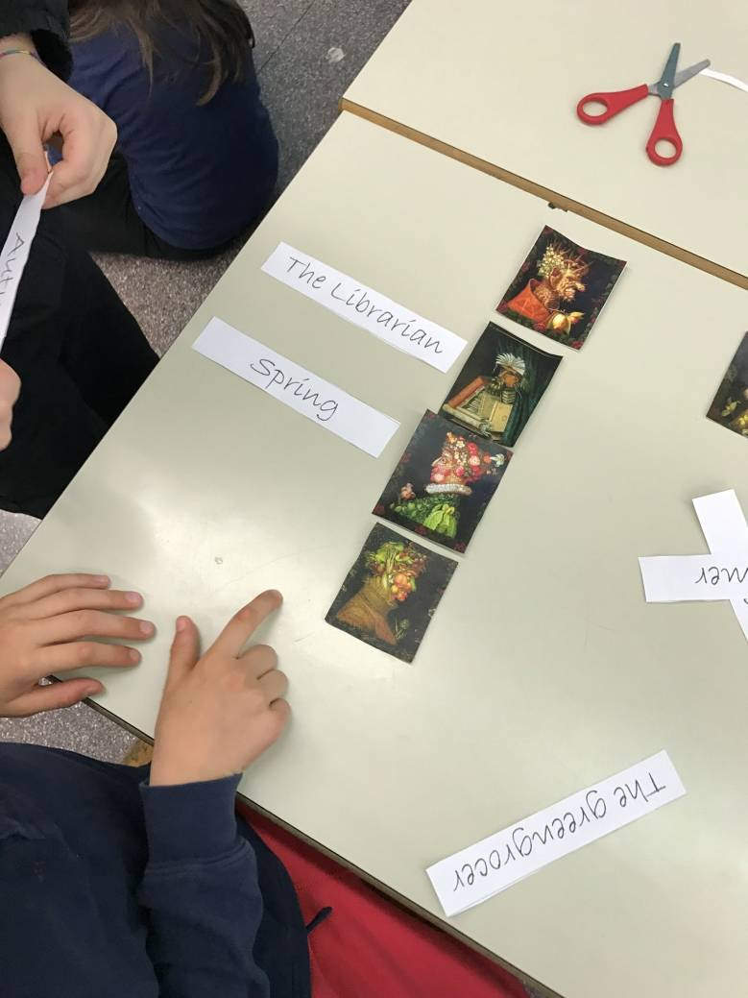
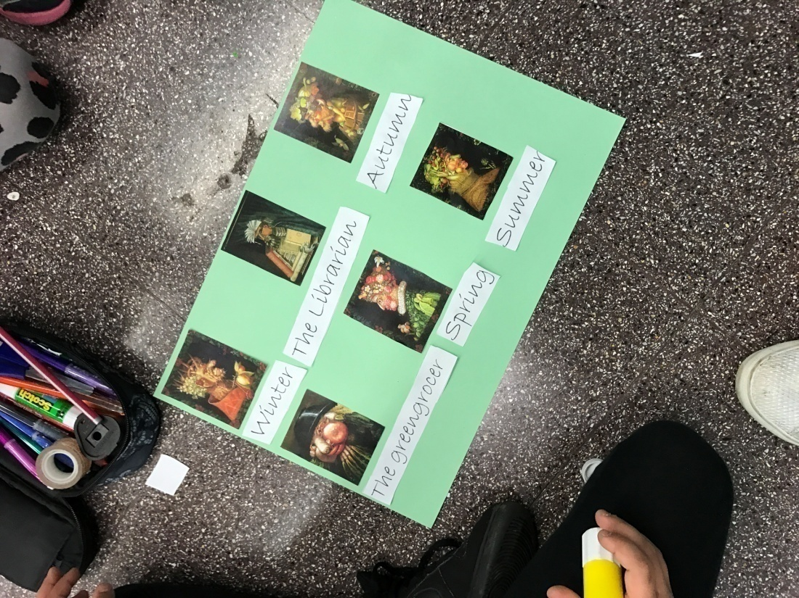
MATCHING GAME
Children work in small groups. Give the children a worksheet and ask them to guess the titles of the works of art, while matching the pictures with the titles.
They may discuss in small groups why they have chosen these titles.
(I think that painting A is ‘___’ because... In this painting I can see ... I agree with you / I don’t agree with you )

Slide 15
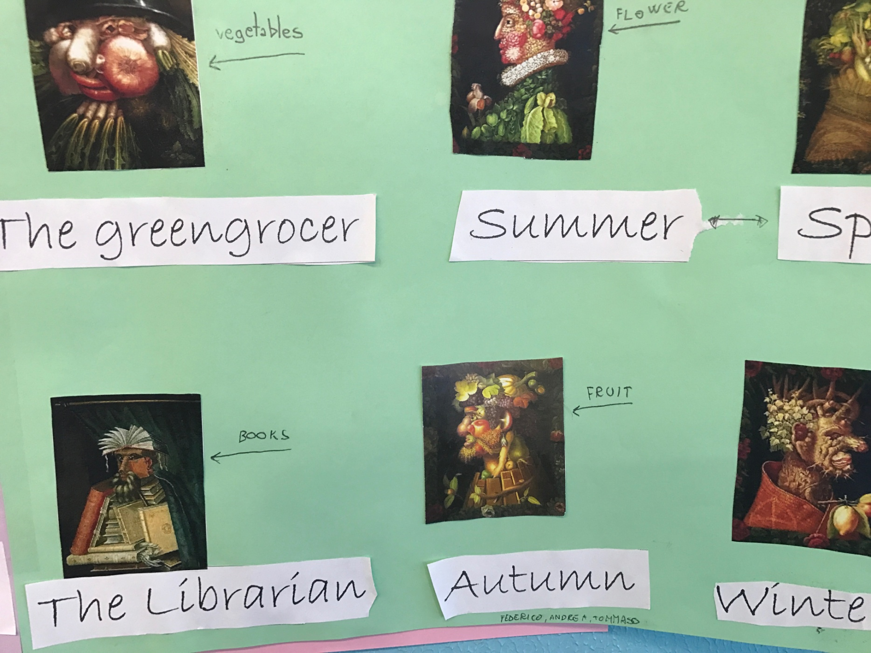

Slide 16
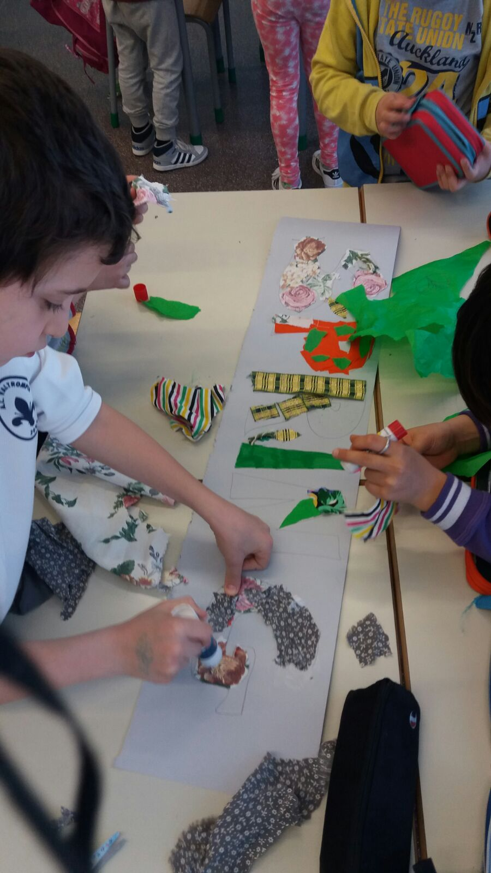
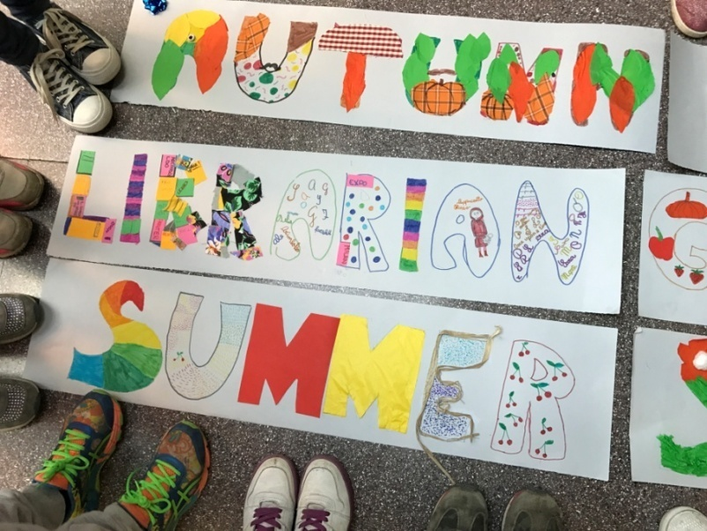
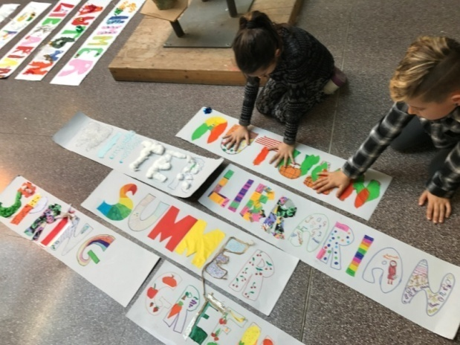
Activity 3
ART CRAFT
Children work in small groups. They create the titles using Arcimboldo’s style.

Slide 17
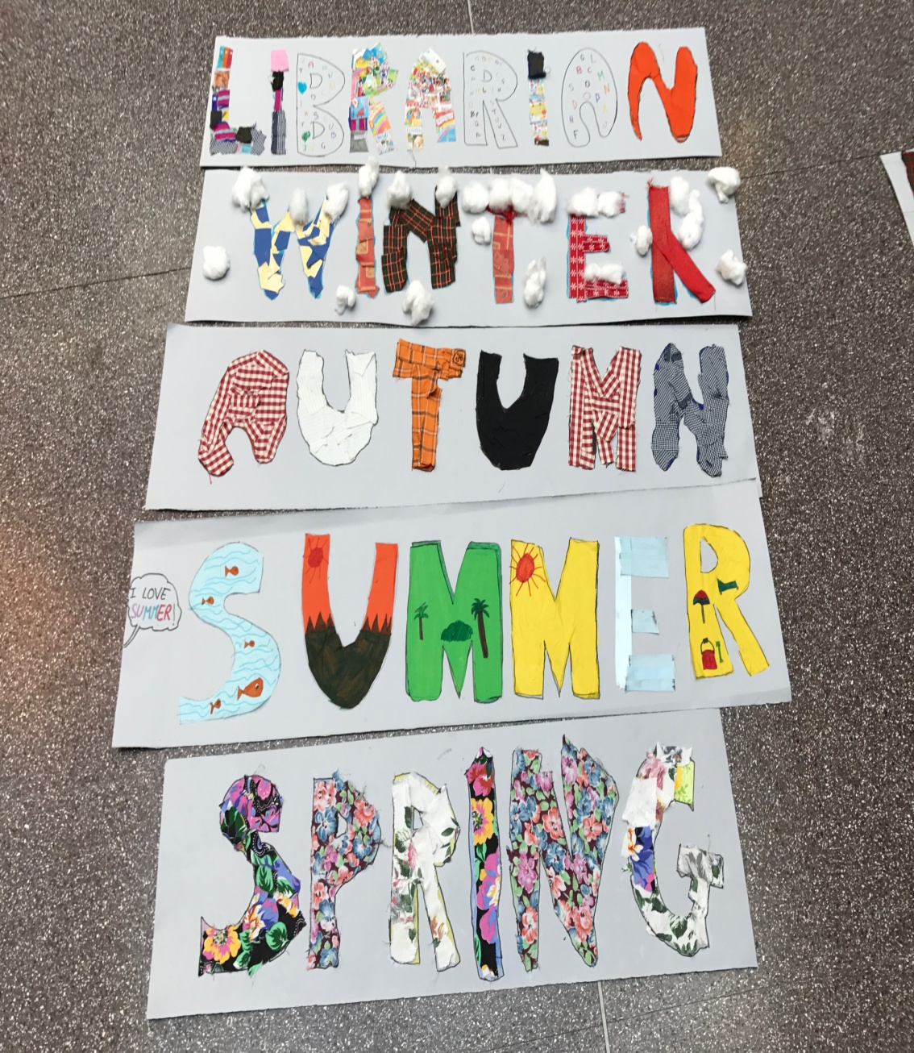
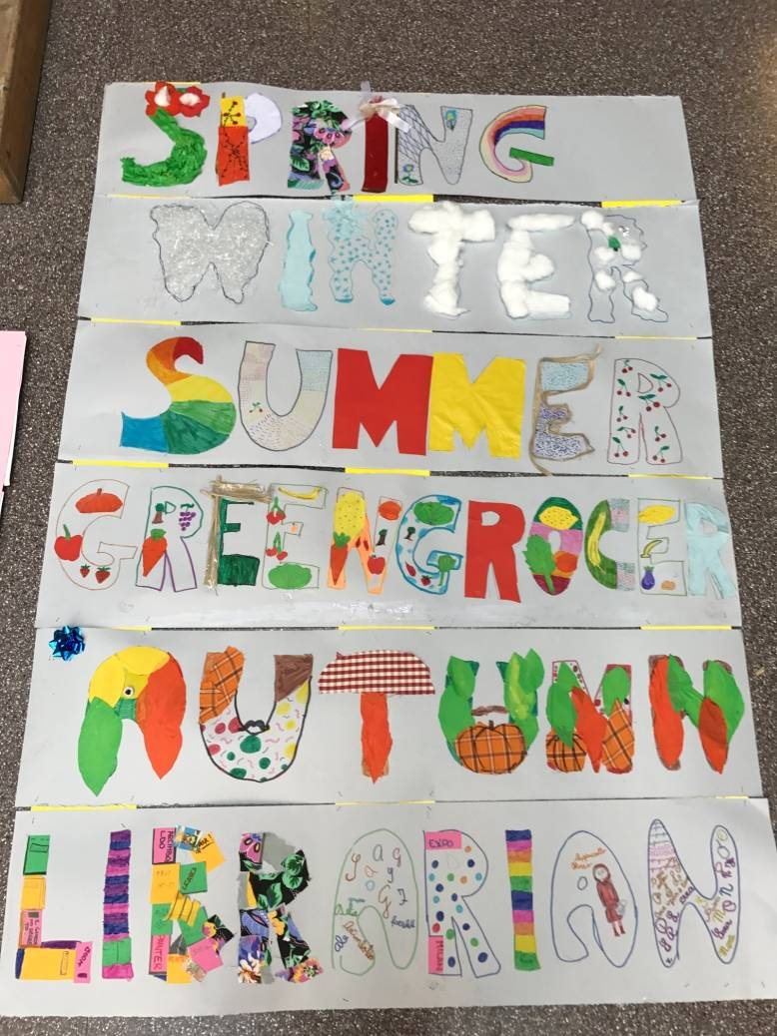
RESOURCES
Posters, felt pens, crayons, glue, pieces of fabric or pieces of paper, ribbons, ….

Slide 18
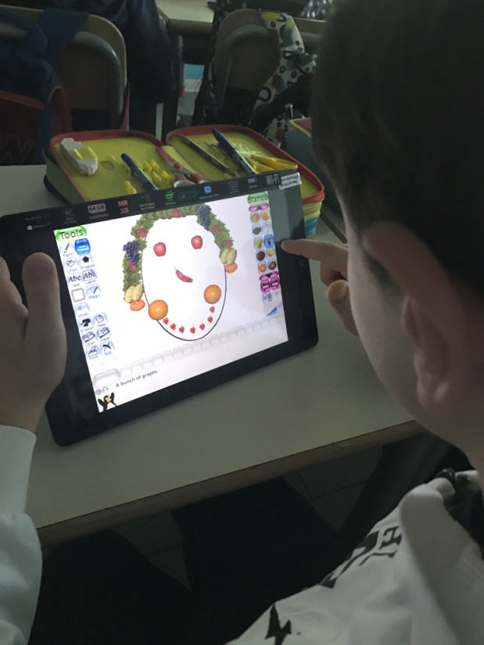
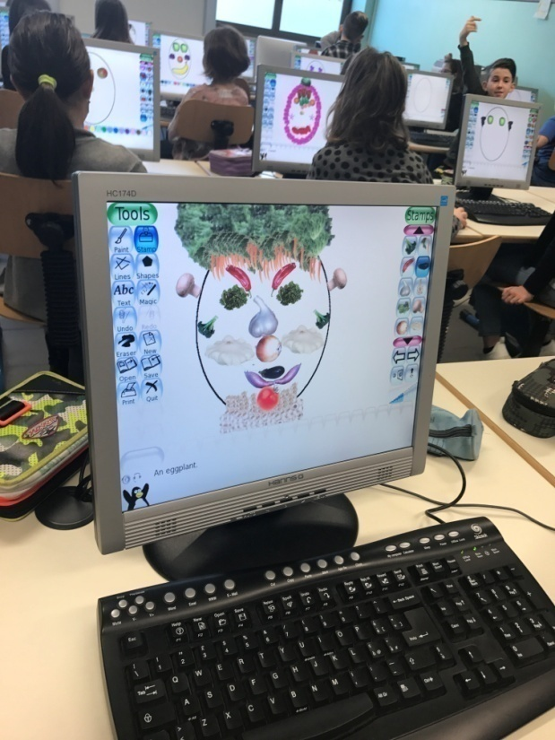
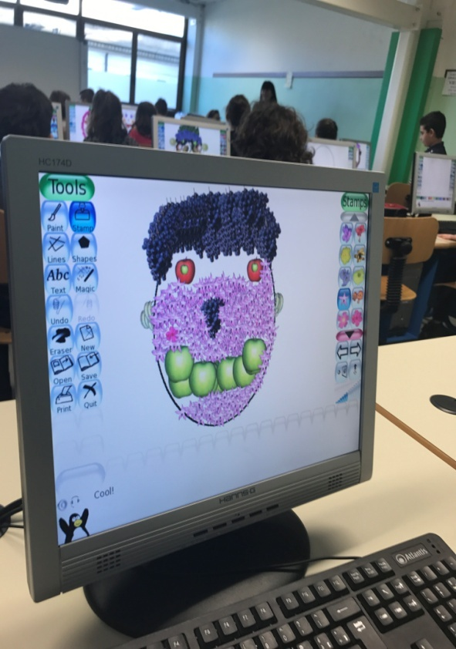
THIRD DAY
Activity 1
I’M AN ARTIST
TASK: children create their digital portraits using Arcimboldo’s technique with “TUX PAINT”. At the end everyone saves the files.
RESOURCES
Tablet e pc, software “Tux paint”.

Slide 19
Activity 2
Children write a simple description about their portraits.
MY PORTRAIT
The nose is made of …………………………………….
The mouth is made of ………………………………….
The eyes are made of …………………………………..
The hair is made of ………………………………………
RESOURCES
Worksheet.

Slide 20
FASE FINALE
FOURTH DAY
Feedback
Tempo attuazione: 4 ore
Presentare alla classe i lavori individuali, realizzati con il software, utilizzando come supporto la breve descrizione redatta.
Gioco a squadre- QUIZ: “Who wants to be a millionaire?” con domande (a risposta multipla) relative al topic trattato. Si utilizza il software “ HOT POTATOES QUIZ”.
Verifica scritta degli apprendimenti: gap fill activity.
Riflettere sul proprio lavoro con individuazione di aspetti da migliorare. Alla fine di ogni giornata i bambini completano una griglia di gradimento delle attività proposte e a conclusione dei lavori si leggono insieme i dati e le opinioni raccolti (children self- assessment).
Flashcards games: What’s missing, The whisperers….

Slide 21
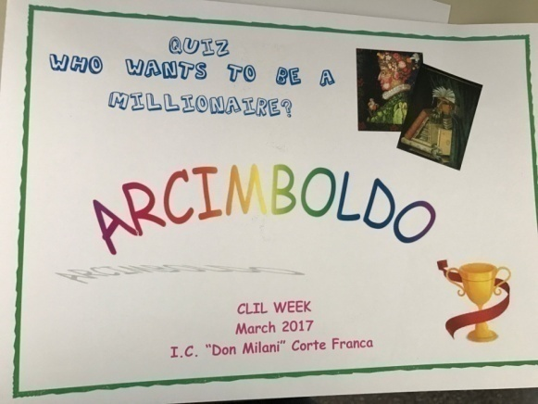
FOURTH DAY
WHO WANTS TO BE A MILLIONAIRE?
Activity 1
Quiz: WHO WANTS TO BE A MILLIONAIRE?
Children play in small groups. They must select the right answer (multiple choice). The questions are planned around Arcimboldo ‘s topic.
RESOURCES
Software “HOT POTATOES QUIZ”, tablet and pc.

Slide 22
Activity 2
ARCIMBOLDO AND THE HIDDEN FACES
Choose the words and complete the text
Spring - fruit- Milan - painter- portraits- faces
Arcimboldo was born in ……………..
Arcimboldo paints …………….. and creates hidden ………………
He uses ……….., vegetables and natural objects. He is a very important ……………… Some of his paintings are …………….., Summer, Autumn and Winter.

Slide 23
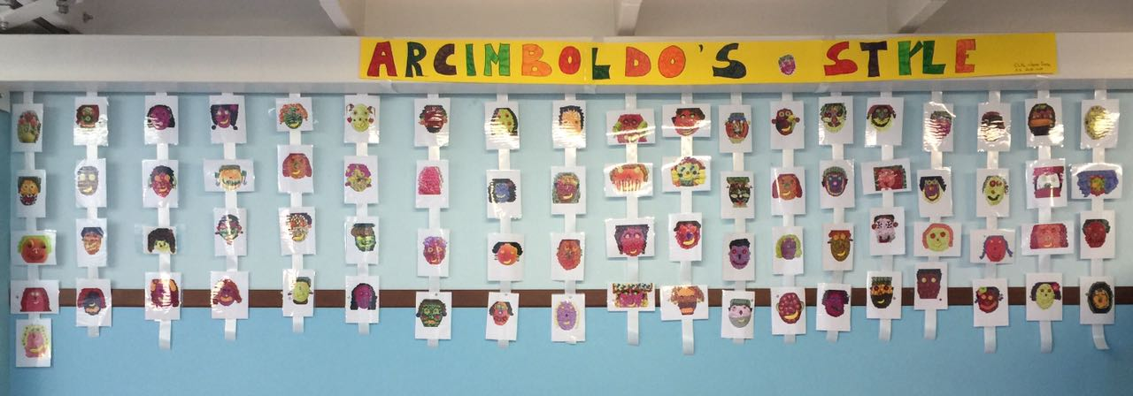
FIFTH DAY
Activity 1
I am an artist: children show their paintings and explain them to the rest of the kids. They use the text as support.

Slide 24
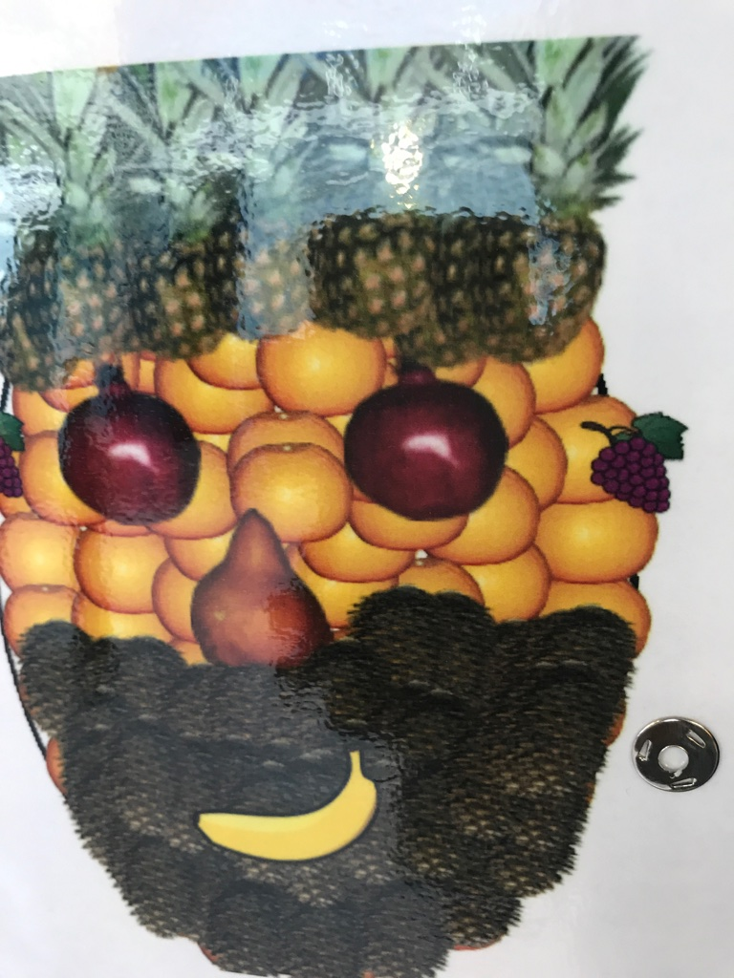
MY PORTRAIT

Slide 25
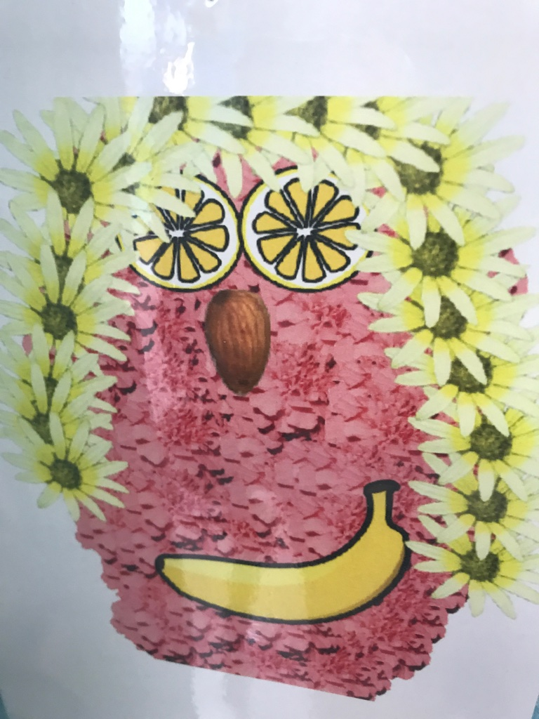
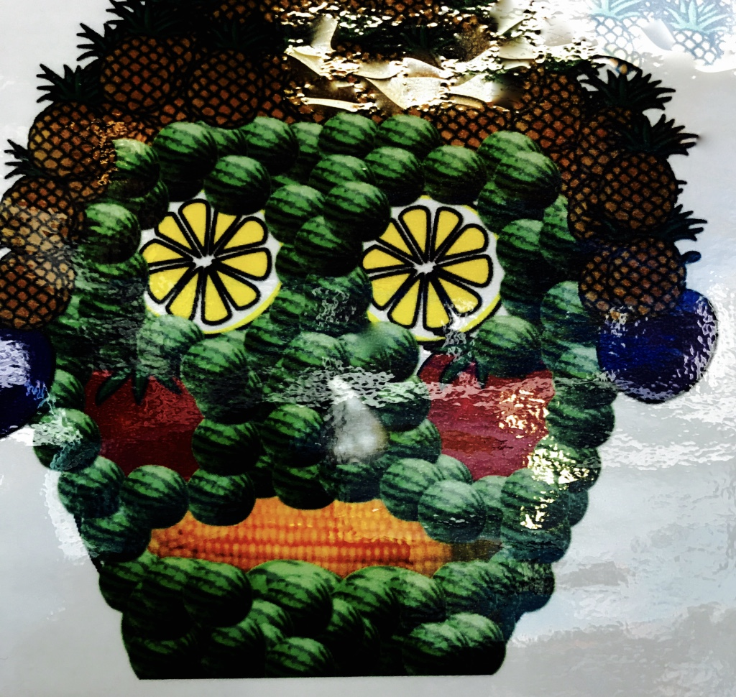

Slide 26
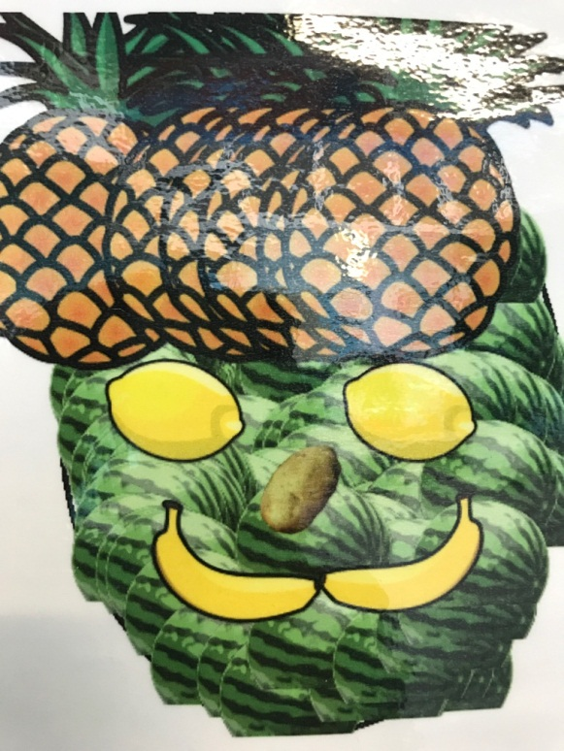
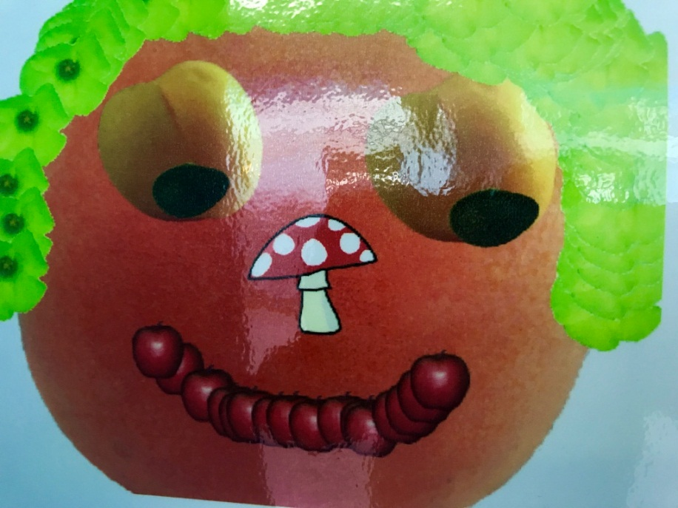
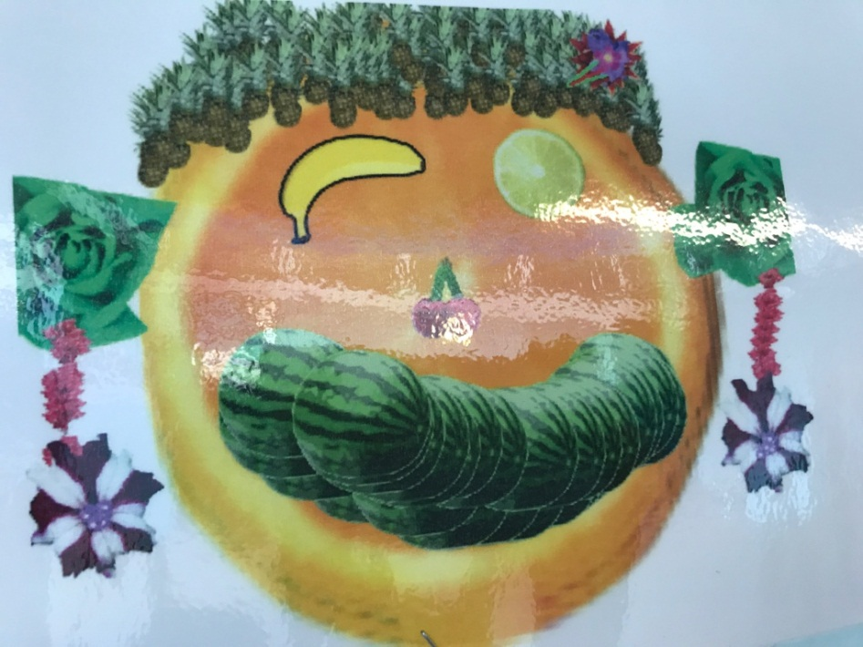
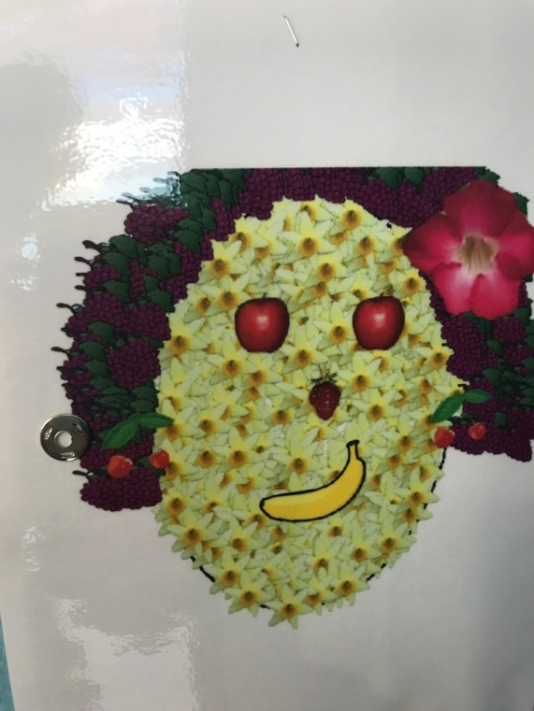

Slide 27
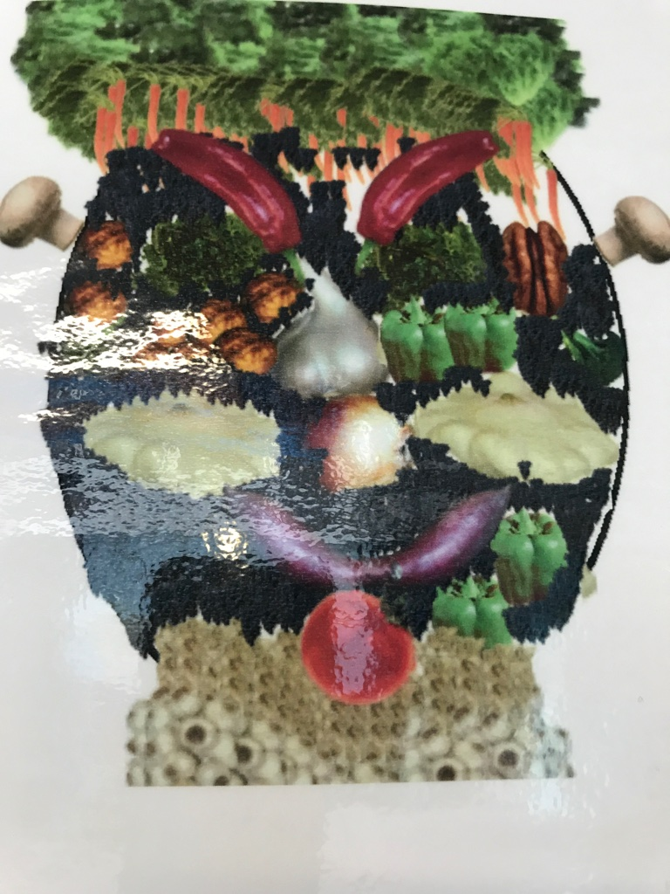
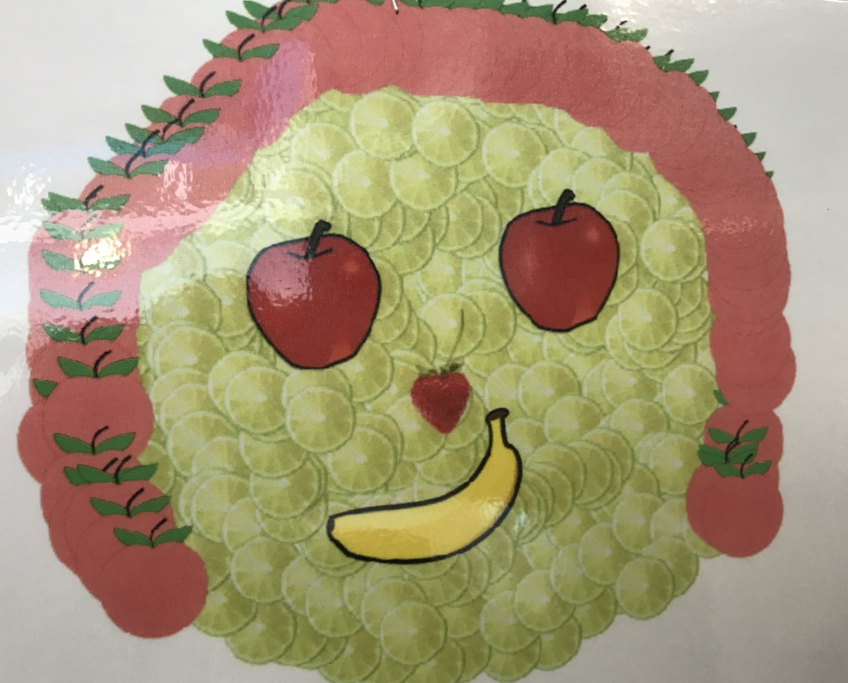

Slide 28
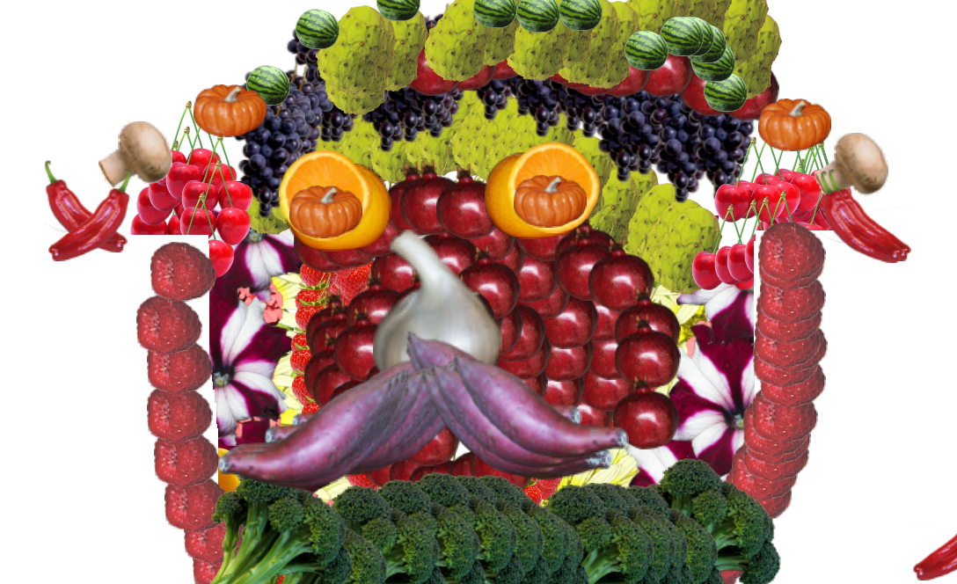

Slide 29
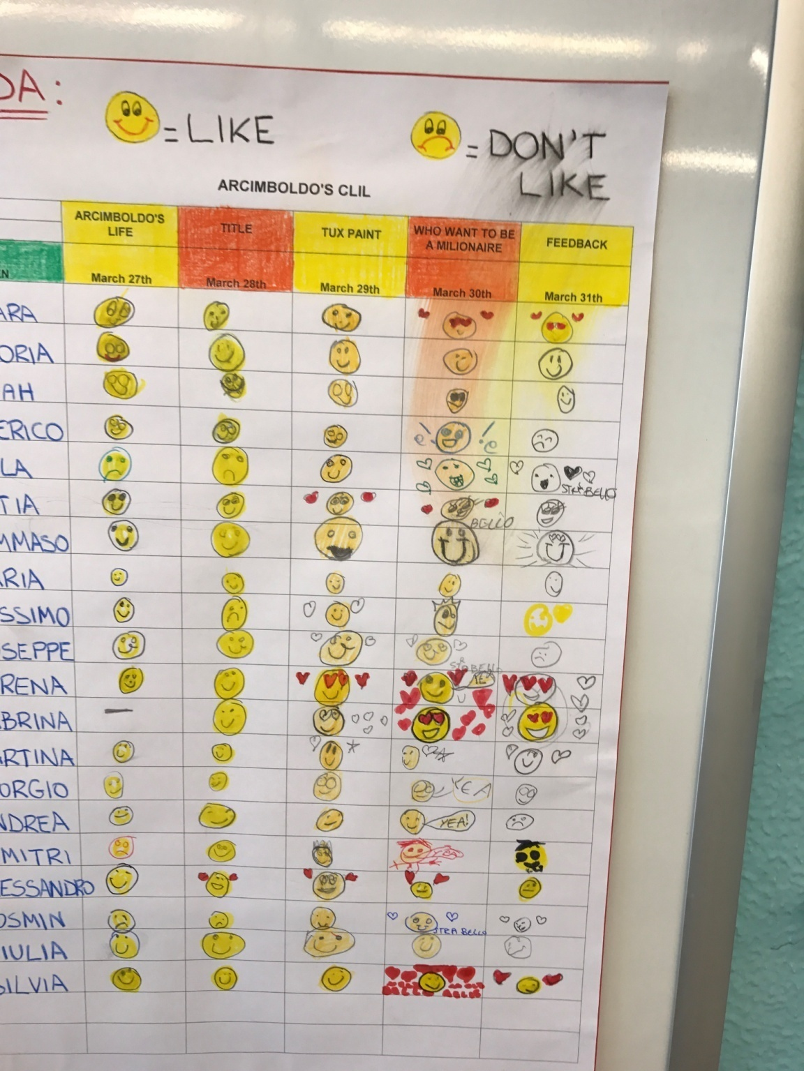
Activity 2
Children self- assessment: everyone puts a smile on the grid ( every day).

Slide 30
RESOURCES
Presentazione della FIRST LESSON in video.mp4 ( con la collaborazione dell’insegnante del Progetto madrelingua per la registrazione dei file audio).
Qui il collegamento:
Collegandosi invece al sito del nostro istituto, www.iccortefranca.gov.it, nella sezione didattica/ CLIL, si possono trovare anche:
- First lesson file zip video.mp4
First lesson file zip keynote (l’originale di tutto il lavoro)
First lesson file zip PPT
Quiz «Arcimboldo» file zip
Cartella zip con file audio
https://youtu.be/-VRoO_bQ7FY
Video youtube “Art with Mati and Dada”
www.youtube.com/watch?v=hrHZL8pp--M
- Software TUX PAINT
- Software HOT POTATOES QUIZ

Slide 31
- Isabel’s ESL site
http://www.isabelperez.com/
British Council vocabulary activities
http://learnenglishkids.britishcouncil.org/en/
bbc.co.uk/learningenglish
http://www.bbc.co.uk/learningenglish/
- Flashcards

